Slide 1
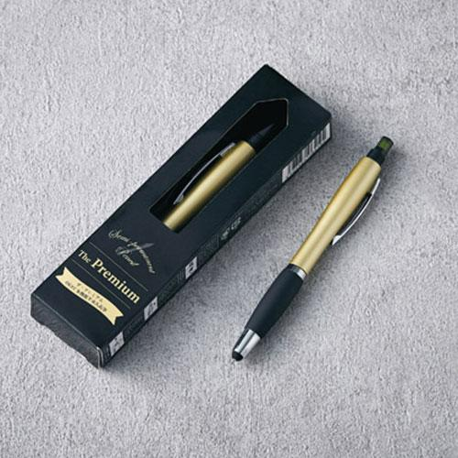
【提案書】
ザ・プレミアム 4WAY多機能半永久鉛筆
特殊石墨の鉛筆として半永久的に仕様できる上、一般の消しゴムで消すこともできる便利アイテムです。またボールペン、蛍光マーカー、タッチペン機能も、これ一本で済ませられる優れモノ！
特徴
納期
納期スペース
仕様
素材 : ABS・石墨(グラファイト)・シリコン・PP・スチール
サイズ : 170×46×23mm
包装 : 化粧箱
お見積
お見積りスペース

